Slide 1


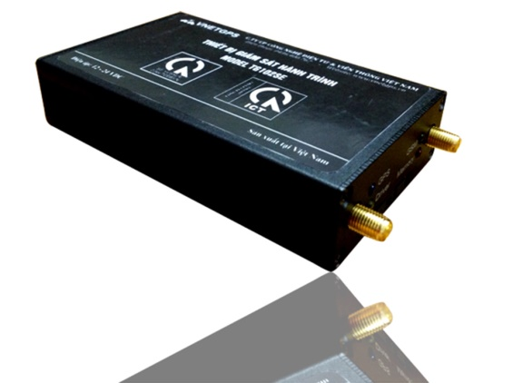
THIẾT BỊ GIÁM SÁT HÀNH TRÌNH TG102SE
Thực hiện: Phòng kỹ thuật
Hà nội, 18/01/16

Slide 2
Nội Dung
Thiết bị giám sát hành trình (TBGSHT)
Giới thiệu Sản phẩm TBGSHT TG102SE
Phần cứng
Chức năng
Phần mềm giám sát
Lắp đặt và settup thiết bị
So sánh TG102SE vs TG102
Thảo Luận Chung

Slide 3
I. Thiết bị giám sát hành trình
Khái niệm: Là thiết bị có khả năng tính toán, thu thập và truyền phát hoặc lưu trữ các dữ liệu của một đối tượng di chuyển mà nó được gắn lên như thời gian, tọa độ, vận tốc, góc hướng.

Slide 4
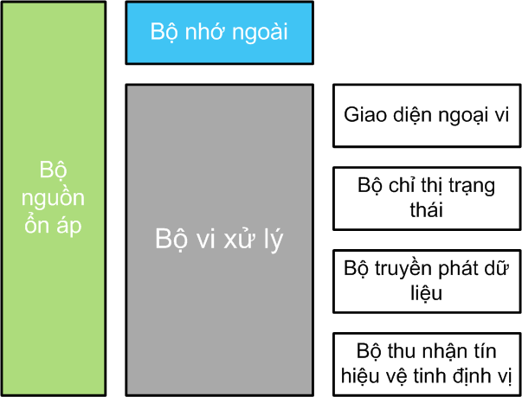
I. Thiết bị giám sát hành trình
Khái niệm: Là thiết bị có khả năng tính toán, thu thập và truyền phát hoặc lưu trữ các dữ liệu của một đối tượng di chuyển như thời gian, tọa độ, vận tốc, góc hướng | 2. Cấu tạo thiết bị

Slide 5
I. Thiết bị giám sát hành trình
Khái niệm: Là thiết bị có khả năng tính toán, thu thập và truyền phát hoặc lưu trữ các dữ liệu của một đối tượng di chuyển như thời gian, tọa độ, vận tốc, góc hướng | Công Nghệ Lựa chọn tùy theo môi trường hoạt động, đối tượng giám sát và khả năng tương thích hệ thống Công nghệ phổ biến đang được áp dụng: . 2G/2.5G/3G hoặc RF, wifi … (Real-time tracking) . GPS/GLONASS/GALILEO/Bắc đẩu… . Vi xử lý tích hợp các thành phần ngoại vi (MCU 8/16/32 bit) . Vỏ kim loại hoặc nhựa độ bền cao. . Camera hồng ngoại …
2. Cấu tạo thiết bị

Slide 6


I. Thiết bị giám sát hành trình
Khái niệm: Là thiết bị có khả năng tính toán, thu thập và truyền phát hoặc lưu trữ các dữ liệu của một đối tượng di chuyển như thời gian, tọa độ, vận tốc, góc hướng | 4. Ứng dụng
2. Cấu tạo thiết bị
Công Nghệ Lựa chọn tùy theo môi trường hoạt động, đối tượng giám sát và khả năng tương thích hệ thống Công nghệ phổ biến đang được áp dụng: . 2G/2.5G/3G hoặc RF, wifi … (Real-time tracking) . GPS/GLONASS/GALILEO/Bắc đẩu… . Vi xử lý tích hợp các thành phần ngoại vi (MCU 8/16/32 bit) . Vỏ kim loại hoặc nhựa độ bền cao. . Camera hồng ngoại …

Slide 7
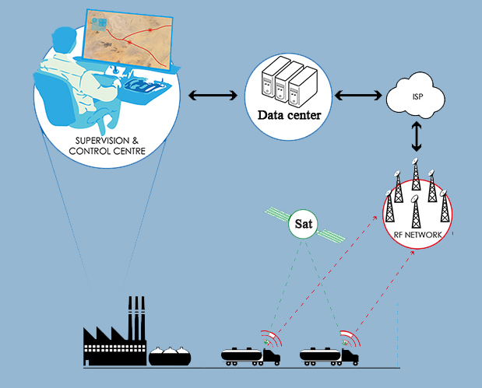
I. Thiết bị giám sát hành trình
Khái niệm: Là thiết bị có khả năng tính toán, thu thập và truyền phát hoặc lưu trữ các dữ liệu của một đối tượng di chuyển như thời gian, tọa độ, vận tốc, góc hướng | 4. Ứng dụng
2. Cấu tạo thiết bị
Công Nghệ Lựa chọn tùy theo môi trường hoạt động, đối tượng giám sát và khả năng tương thích hệ thống Công nghệ phổ biến đang được áp dụng: . 2G/2.5G/3G hoặc RF, wifi … (Real-time tracking) . GPS/GLONASS/GALILEO/Bắc đẩu… . Vi xử lý tích hợp các thành phần ngoại vi (MCU 8/16/32 bit) . Vỏ kim loại hoặc nhựa độ bền cao. . Camera hồng ngoại …

Slide 8
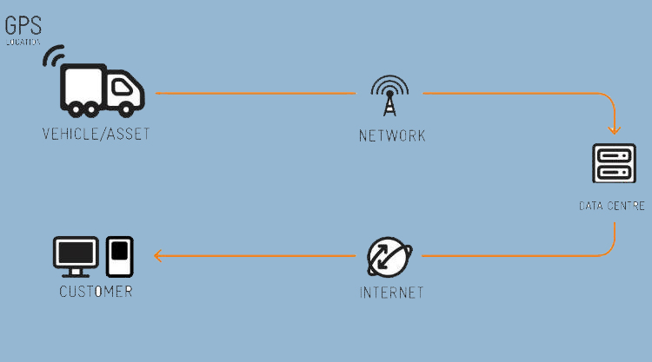
I. Thiết bị giám sát hành trình
Khái niệm: Là thiết bị có khả năng tính toán, thu thập và truyền phát hoặc lưu trữ các dữ liệu của một đối tượng di chuyển như thời gian, tọa độ, vận tốc, góc hướng | 4. Ứng dụng Hệ thống giám sát và quản lý sử dụng định vị GPS
2. Cấu tạo thiết bị
Công Nghệ Lựa chọn tùy theo môi trường hoạt động, đối tượng giám sát và khả năng tương thích hệ thống Công nghệ phổ biến đang được áp dụng: . 2G/2.5G/3G hoặc RF, wifi … (Real-time tracking) . GPS/GLONASS/GALILEO/Bắc đẩu… . Vi xử lý tích hợp các thành phần ngoại vi (MCU 8/16/32 bit) . Vỏ kim loại hoặc nhựa độ bền cao. . Camera hồng ngoại …

Slide 9
II. Giới thiệu thiết bị TG102SE
Giảm Giá thành
Tối ưu về thiết kế
Tối ưu về sản xuất
Chất lượng
Mở rộng và tương thích
QCVN31:2014
Kế thừa và
cải tiến
Dễ dàng bảo trì và bảo hành
TIÊU CHÍ

Slide 10
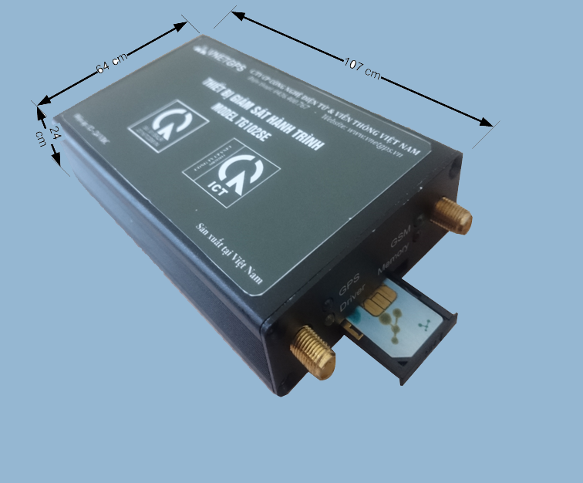
II. Giới thiệu thiết bị TG102SE
1. Phần cứng

Slide 11
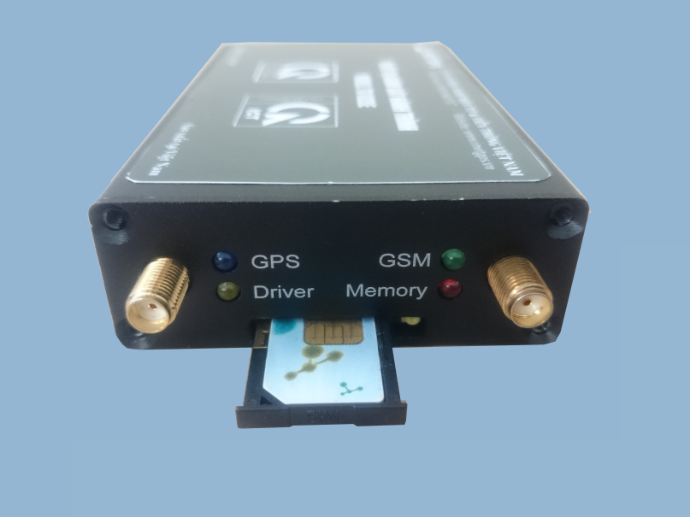
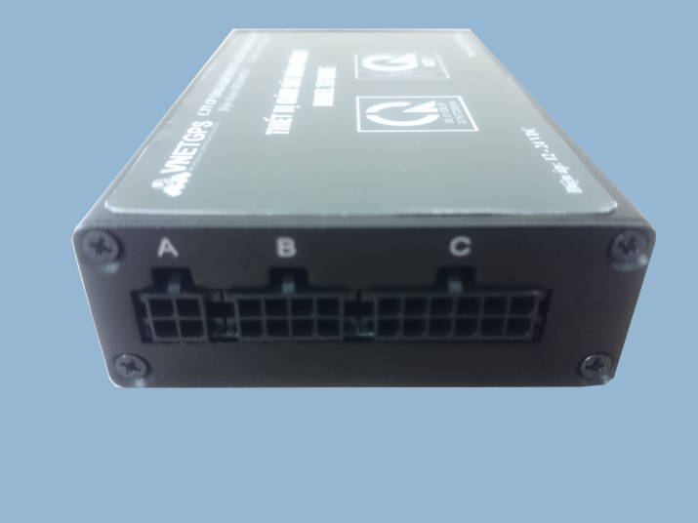
II. Giới thiệu thiết bị TG102SE
1. Phần cứng
Mở rộng
RFID reader
Cơ bản

Slide 12
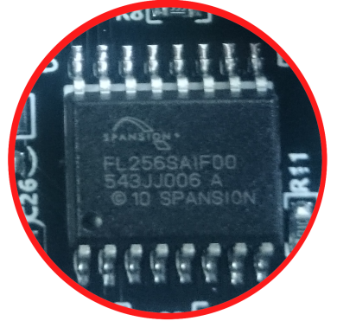
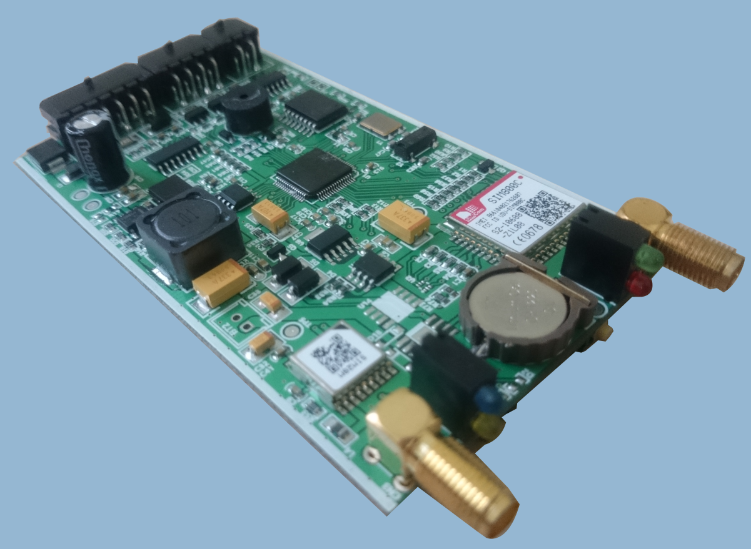

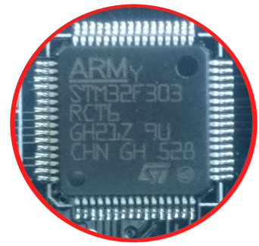
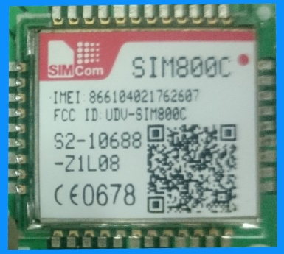

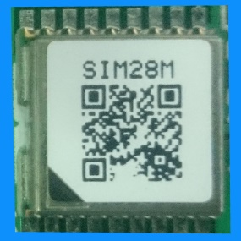

II. Giới thiệu thiết bị TG102SE
1. Phần cứng

Slide 13



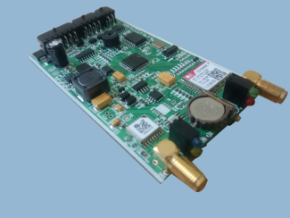
II. Giới thiệu thiết bị TG102SE
1. Phần cứng | Thông số kỹ thuật - MCU: ARM Cotex-M4 72Mhz - Bộ nhớ: 256Mbit Flash (32MByte) - GSM: Quad-band 850/900/1800/1900MHz - Định vị: Mediatek MTK3339 22 tracking/66 acquisition channel GPS receiver Rate update: 10Hz Độ nhạy cao (-165dBm) 17mA (acquisition) 16mA (tracking) Sai số: 2.5m; 0.1m/s - 4 led chỉ thị trạng thái - I/O: Analog, xung, Digital - Nguồn: 8.5-36Vdc, @ 260mA

Slide 14
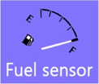











II. Giới thiệu thiết bị TG102SE
2. Chức năng

Slide 15
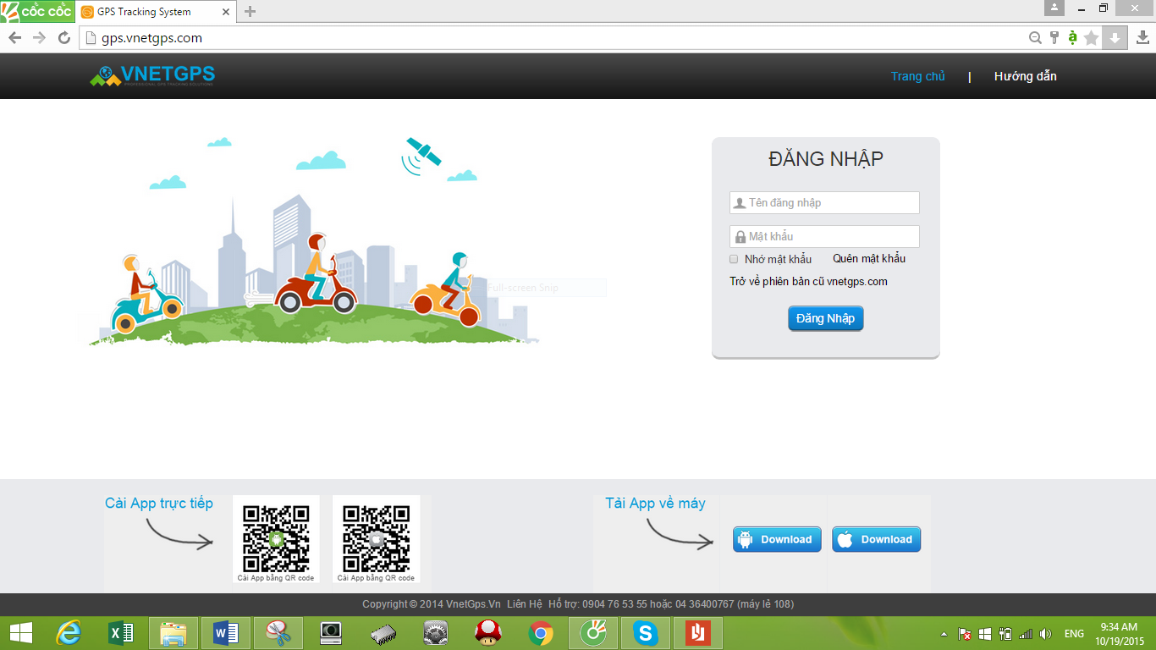
II. Giới thiệu thiết bị TG102SE
3. Phần mềm giám sát: truy cập gps.vnetgps.com để đăng nhập hệ thống

Slide 16
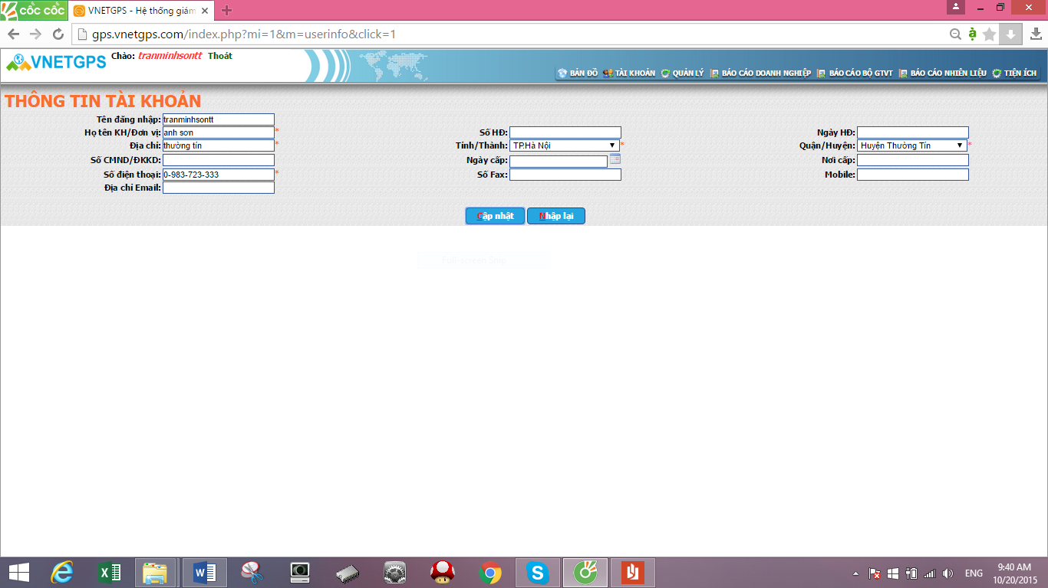
II. Giới thiệu thiết bị TG102SE
3. Phần mềm giám sát: Thông tin khách hàng

Slide 17
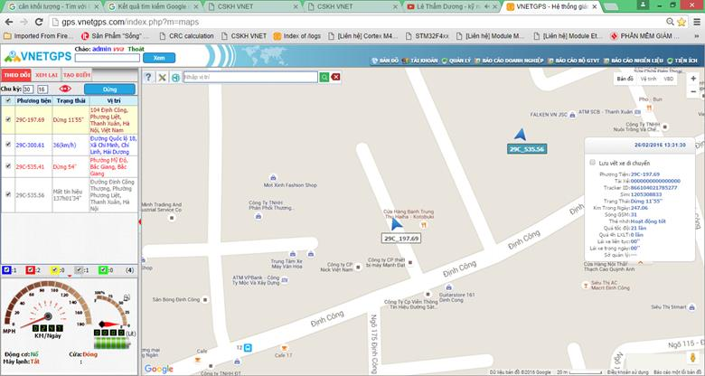
II. Giới thiệu thiết bị TG102SE
3. Phần mềm giám sát: Giám sát thời gian thực

Slide 18
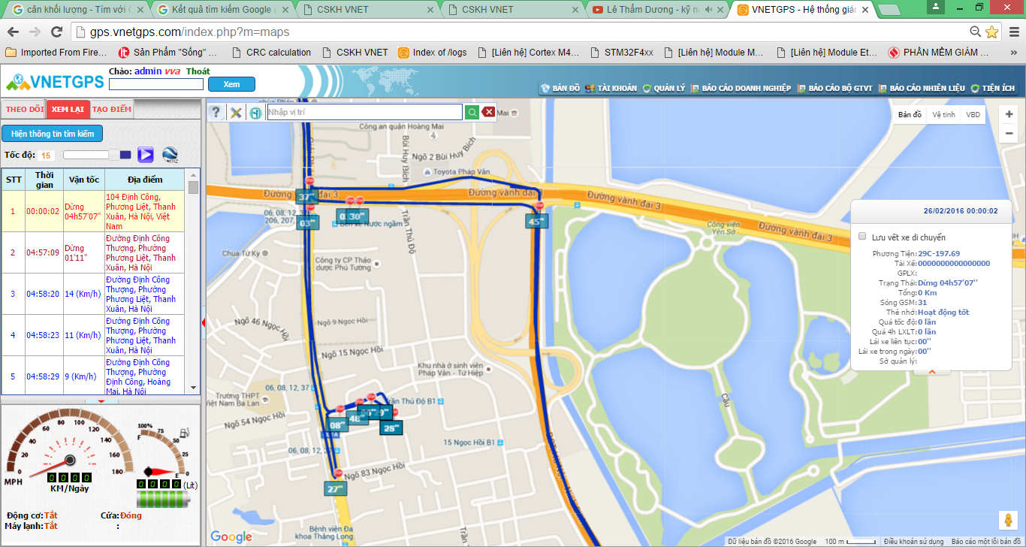
II. Giới thiệu thiết bị TG102SE
3. Phần mềm giám sát: Xem lại lộ trình

Slide 19
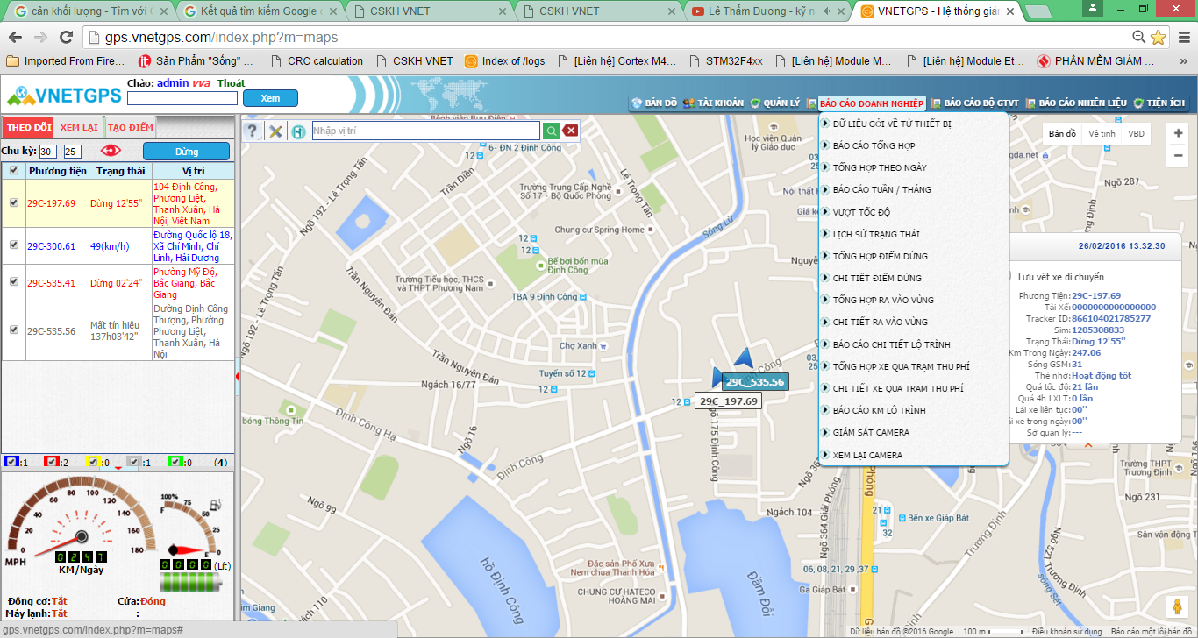
II. Giới thiệu thiết bị TG102SE
3. Phần mềm giám sát: Báo cáo Doanh Nghiệp

Slide 20
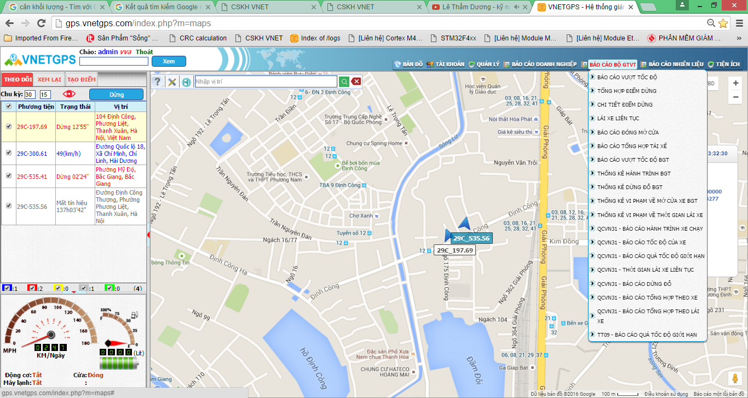
II. Giới thiệu thiết bị TG102SE
3. Phần mềm giám sát: Báo cáo QCVN31:2014

Slide 21
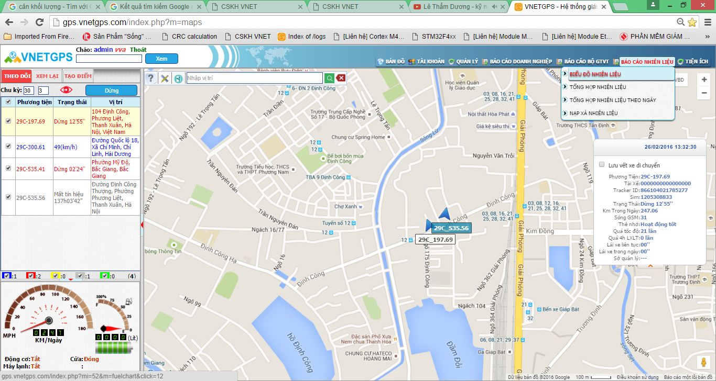
II. Giới thiệu thiết bị TG102SE
3. Phần mềm giám sát: Báo cáo Nhiên Liệu

Slide 22
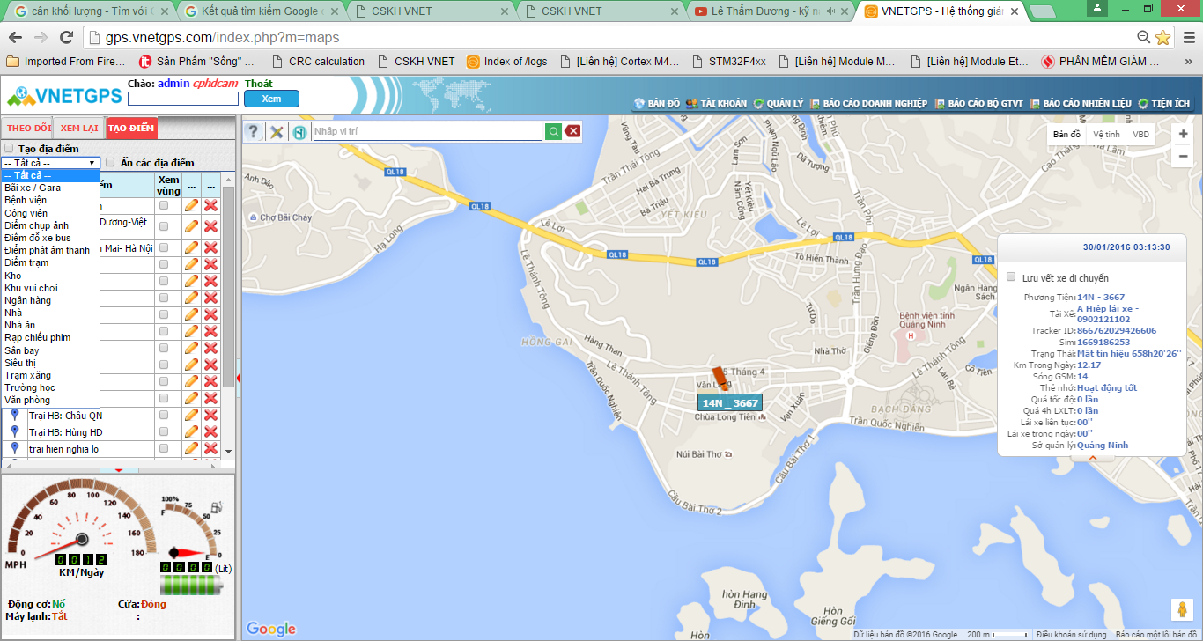
II. Giới thiệu thiết bị TG102SE
3. Phần mềm giám sát: Mở rộng

Slide 23
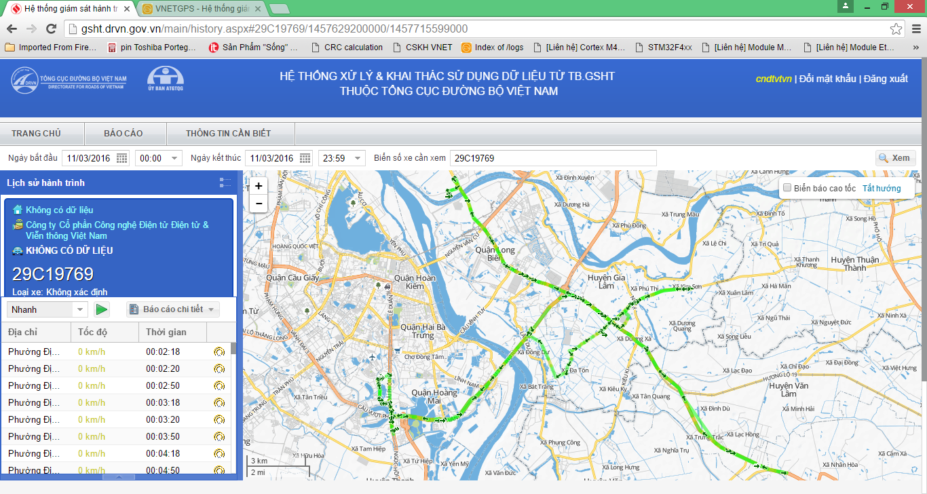
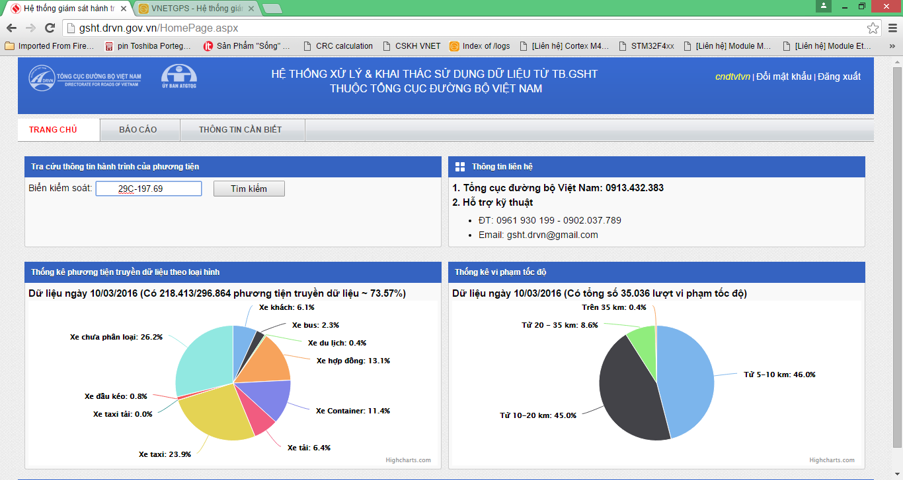
II. Giới thiệu thiết bị TG102SE
3. Phần mềm giám sát: Truyền dữ liệu về TCĐB

Slide 24
II. Giới thiệu thiết bị TG102SE
4. Lắp đặt và settup
Kiểm tra hoạt động của xe và hệ thống nguồn trên xe
Cấu hình cho thiết bị: IP: 124.158.005.015, PORT: 16870
Gán hoặc kiểm tra IMEI trên hệ thống giám sát (gps.vnetgps.com)
Tạo tài khoản sử dụng cho khách hàng.
Lắp đặt cần đảm bảo cấp đủ nguồn cho thiết bị, lắp đầy đủ tín hiệu I/O cần thiết theo yêu cầu.
Lắp đặt đảm bảo vị trí lắp đặt thiết bị chắc chắn, đẹp không ảnh hưởng tới vận hành của xe.
Chi tiết xem: tài liệu kỹ thuật TG102SE.

Slide 25
II. Giới thiệu thiết bị TG102SE
5. So sánh TG102SE & TG102
 |  | TG102 | TG102SE
Nguồn |  | Dải rộng nhưng kén nguồn | Dải rộng, tương thích tốt
Pin dự phòng |  | Không hỗ trợ | có
GSM | Module | Sim900A, 2 băng tần | Sim800C, 4 băng tần
 | Khối nguồn cấp | Không điều khiển được | Điều khiển được
 | Khe sim | Tháo nắp hộp (bất tiện) | Không cần tháo
 | Antena | MMCX + Pigtail (lỗi tiềm ẩn) | SMA (đơn giản, ổn định)
GPS | Module | M9129 (Ngừng sản xuất) | Sim28M (sản phẩm mới)
 | Điện áp | 3.3-4.2V @36-42 (mA) | 2.8-4.3V @16-17 (mA)
 | TFF Cold start | <35s | <32s

Slide 26
II. Giới thiệu thiết bị TG102SE
5. So sánh TG102SE & TG102
 | TG102 | TG102SE
MCU | ARM Cotex-M3, 100 pin (Ngừng sản xuất) | ARM Cotex-M4, 64 pin
Bộ nhớ | Thẻ nhớ <8GB tương thích kém, phát sinh lỗi tiềm ẩn | Chip flash 32MB tối ưu được hiệu năng hệ thống
I/O | Không quá khác biệt
Cáp tín hiệu | 1 cáp chứa tất cả | Chia nhóm tín hiệu
Vỏ, khối lượng | Khối lượng tương đồng, kích thước vỏ bằng nhau
Gia công, sản xuất | Độ phức tạp cao | Đơn giản (Nhiều cải tiến)
Giá thành | Cao | Đáp ứng y/c thị trường

Slide 27
III. Thảo luận
Thank you

